Slide 2
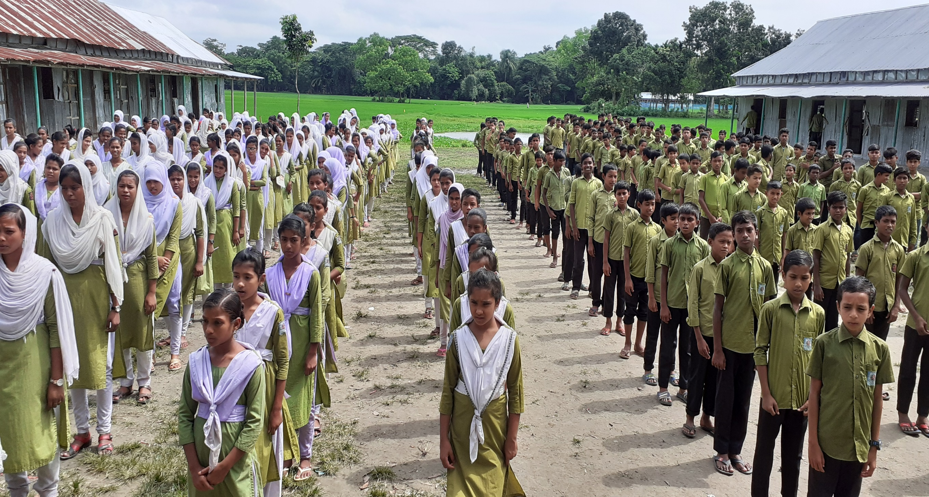
আলহাজ্ব আতিকুর রহমান ভূঞা একাডেমি
কেন্দুয়া পৌরসভা, কেন্দুয়া, নেত্রকোনা।
সবাইকে অভিনন্দন

Slide 3
অনুকূল চন্দ্র সরকার
সিনিয়র সহকারি শিক্ষক
আলহাজ্ব আতিকুর রহমান ভূঞা একাডেমি
কেন্দুয়া পৌরসভা, কেন্দুয়া, নেত্রকোনা।
মোবাইলঃ- ০১৭২৩৪৭৭১৯৯
ইমেইল- anokulict@gmail.com
বিষয়ঃ- বিজ্ঞান
শ্রেণিঃ- সপ্তম
অধ্যায়ঃ- তৃতীয়-
পাঠঃ- অর্ধবায়বীয়
রুপান্তরিত কান্ড
সময়ঃ- ৪৫ মিনিট

Slide 4
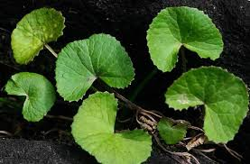
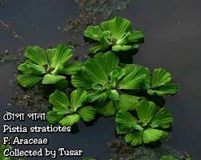
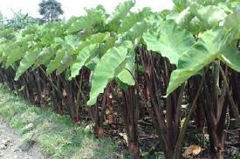
এইগুলো কিসের চিত্র ?
এইগুলো গাছের বিভিন্ন
কান্ডের চিত্র
এবার বল গাছের এগুলো কোন ধরনের কান্ডের অংশ ?
অর্ধবায়বীয় রুপান্তিত কান্ড

Slide 5
আজকের পাঠ
অর্ধবায়বীয় রুপান্তরিত কান্ড

Slide 6
শিখন ফল
এই পাঠশেষে শিক্ষার্থীরা ......
অর্ধবায়াবীয় রুপান্তরিত কান্ড সম্পর্কে ধারনা পাবে;
অর্ধবায়বীয় রুপান্তরিত কান্ডের বর্ণনা করতে পারবে;
প্রতিটি অর্ধবায়বীয় রুপান্তরিত কান্ডের আলাদা আলাদা
ব্যখ্যা করতে পারবে;

Slide 7
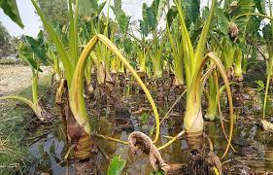
গাছের এই ধরনের কান্ডকে কী কান্ড বলে
ও তা ভাবে সৃষ্টি হয়ে থাকে?
মাটির উপরে বা সামান্য নিচে অবস্থিত এক ধরনের দুর্বল শায়িত কান্ডকে অর্ধবায়বীয় কান্ড বলে।
নরম কান্ডযুক্ত উদ্ভিদে বিশেষ শাখায় অংজপ্রজননের মাধ্যমে এ ধরনের নতুন উদ্ভিদ সৃষ্টি হয়।
এই অর্ধবায়বীয় উদ্ভিদে কয় ধরনের কান্ড দেখা যায় ।
এই অর্ধবায়বীয় উদ্ভিদে চার ধরনের কান্ড দেখা যায়।

Slide 8
১) রানার বা ধাবক
২) স্টোলন বা বক্র ধাবক

Slide 9
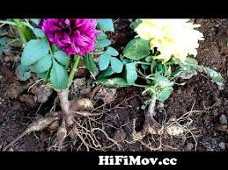
৩ ) অফসেট
৪ ) সাকার বা ধাবক

Slide 10
একক কাজ
সময়ঃ- ৫ মিনিট
অর্ধবায়বীয় রুপান্তরিত কান্ড কী এবং ইহা কত প্রকার ?

Slide 11
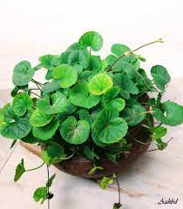
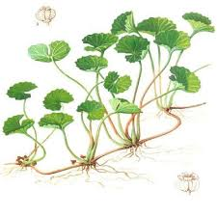
রানার বা ধাবকঃ- থাকুনি, দূর্বাঘাস, আমরুল ইত্যাদি উদ্ভিদের কান্ডের নিচের পর্বের কাক্ষিক মুকুল থেকে যে শায়িত শাখা জন্মায় তাকে ধাবক বলে।
রানার বা ধাবক

Slide 12
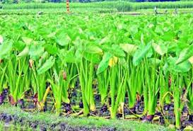
স্টোলন বা বক্র ধাবকঃ- এরা এক বিশেষ ধরনের ধাবক। কচু উদ্ভিদের গুড়া থেকে লম্বা শাখা বের হয়। এ শাখার শুধুমাত্র পর্বগুলি অস্থানিক মুলের সাহায্যে মাটি ধরে রাখে।বাকি শখাটি বক্রভাবে অবস্থান করে। কক্ষে সৃষ্টমূকুল থেকে পরে নতুন উদ্ভিদ জন্মায়।
স্টোলন বা বক্র ধাবক

Slide 13
অফসেটঃ- টোপাপানা, কচুরিপানা নামক জলজ উদ্ভিদের পর্বমধ্যগুলো ছোট ও মোটা হয়ার কারনে কান্ডগুলো কার্বকৃতি দেখায়। এদের অফসেট বলা হয়।
অফসেট

Slide 14
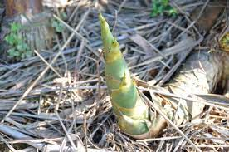
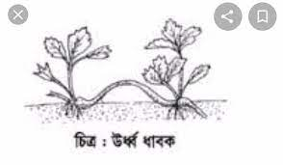
সাকার বা উর্ধ ধাবকঃ- চন্দ্রমল্লিকা, বাঁশ প্রভৃতি উদ্ভিদের শায়িত কাক্ষিক মূকুল থেকে উৎপন্ন হয়ে শাখাটির অগ্রভাগ মাটির উপরে চলে আসে। এবং নতুন উদ্ভিদ উৎপন্ন হয়।
সাকার বা ধাবক

Slide 15
দলগত কাজ
সময়ঃ- ৬ মিনিট
যে কোন একটি অর্ধবায়বীয় রুপান্তিত কান্ডের বর্ণনা কর ?

Slide 16
মূল্যায়ন
অর্ধবায়বীয় রুপান্তরিত কান্ড বলতে কী বুঝ ?
অর্ধবায়বীয় রুপান্তরিত কান্ড কয় ভাগে ভাগ করা যায় ?
স্টোলন বা বক্র ধাবকের আকৃতি দেখতে কেমন বল ?
অফসেটের দুইটি উদাহারন বল ?

Slide 17
১। চিত্রে এই ধরনের কান্ডকে কী কান্ড বলা হয়।
(ক) স্টোলন (খ) সাকার ( ঘ) রানার ( ঘ) অফসেট
২। কোন কোন ধরনের গাছ উক্ত কান্ডের অন্তরভূক্ত-
( i) কচুরিপানা (ii) দূর্বাঘাস (iii) থানকুনি
( ক)i ( খ) ii (গ) i ii ( ঘ) ii iii

Slide 18
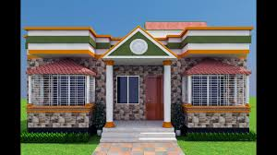
বা
ড়ী
র
কা
জ
তোমার বাড়ির আশপাশের যে কোন একটি অর্ধবায়বীয় কান্ড পর্যবেক্ষন করে খাতায় লিখে আনবে।

Slide 19
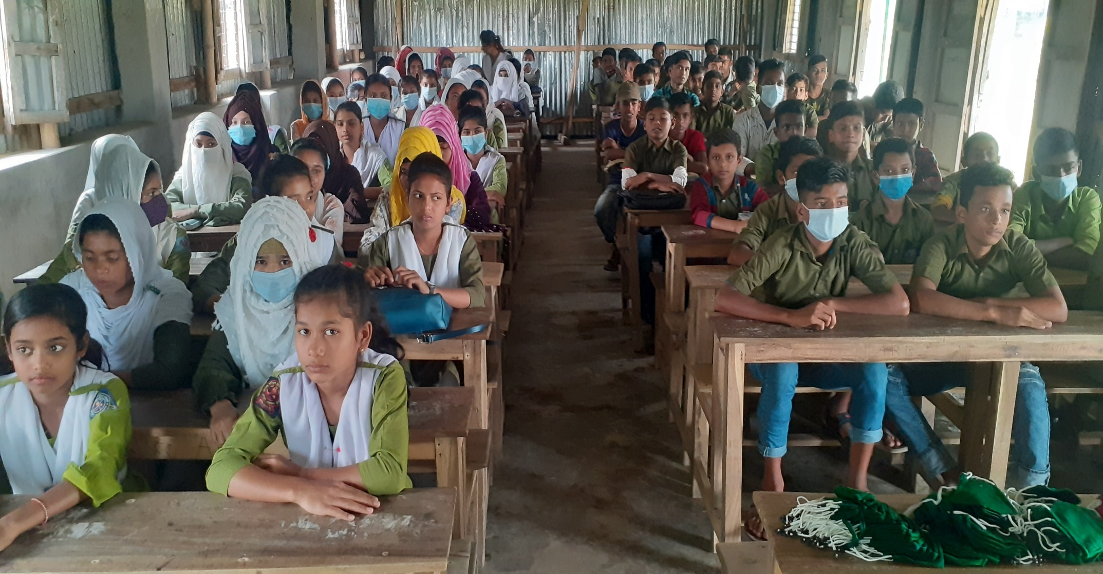
আজকের ক্লাসের সবাইকে
ধ
ন্য
বা
দ

